Slide 1
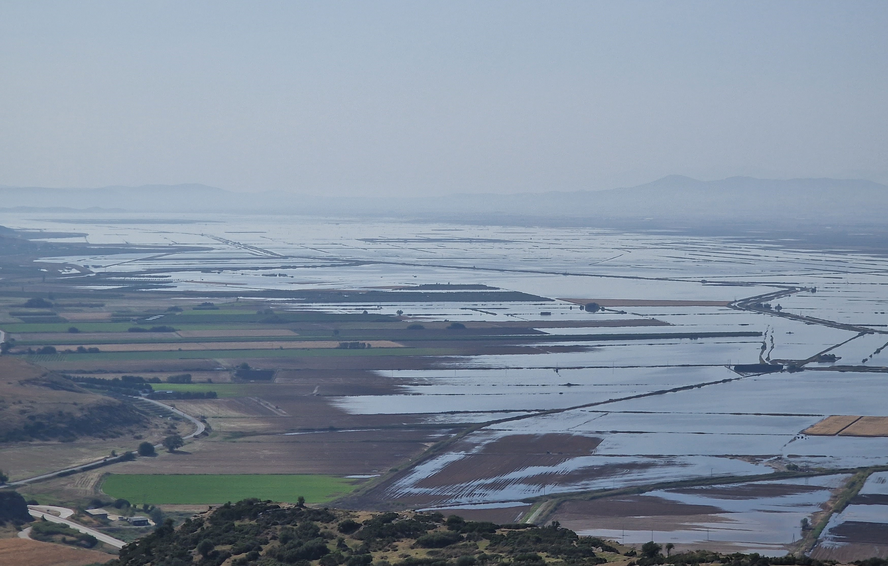
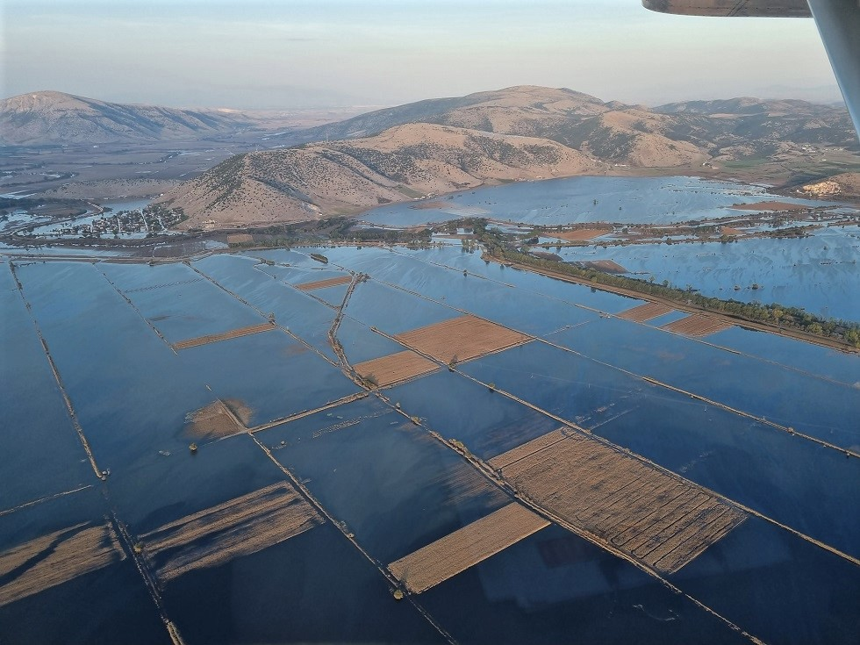
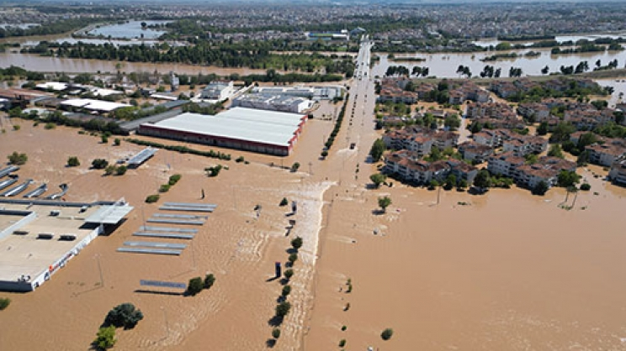
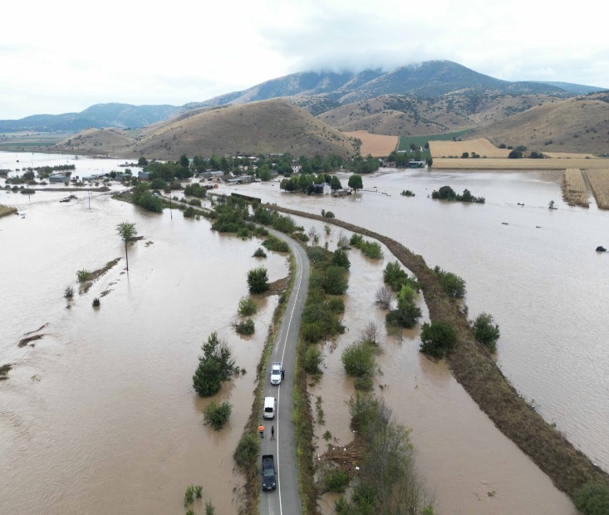
Παρακάρλια περιοχή
Περιοχή Καρδίτσας
Περιοχή Λάρισας

Slide 2
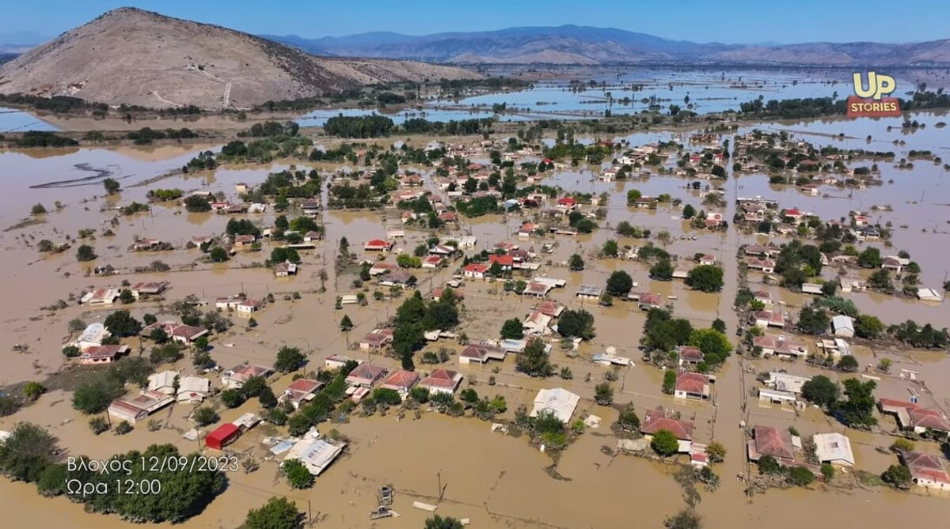
Παρακάρλια περιοχή
Περιοχή Καρδίτσας
Περιοχή Λάρισας

Slide 3
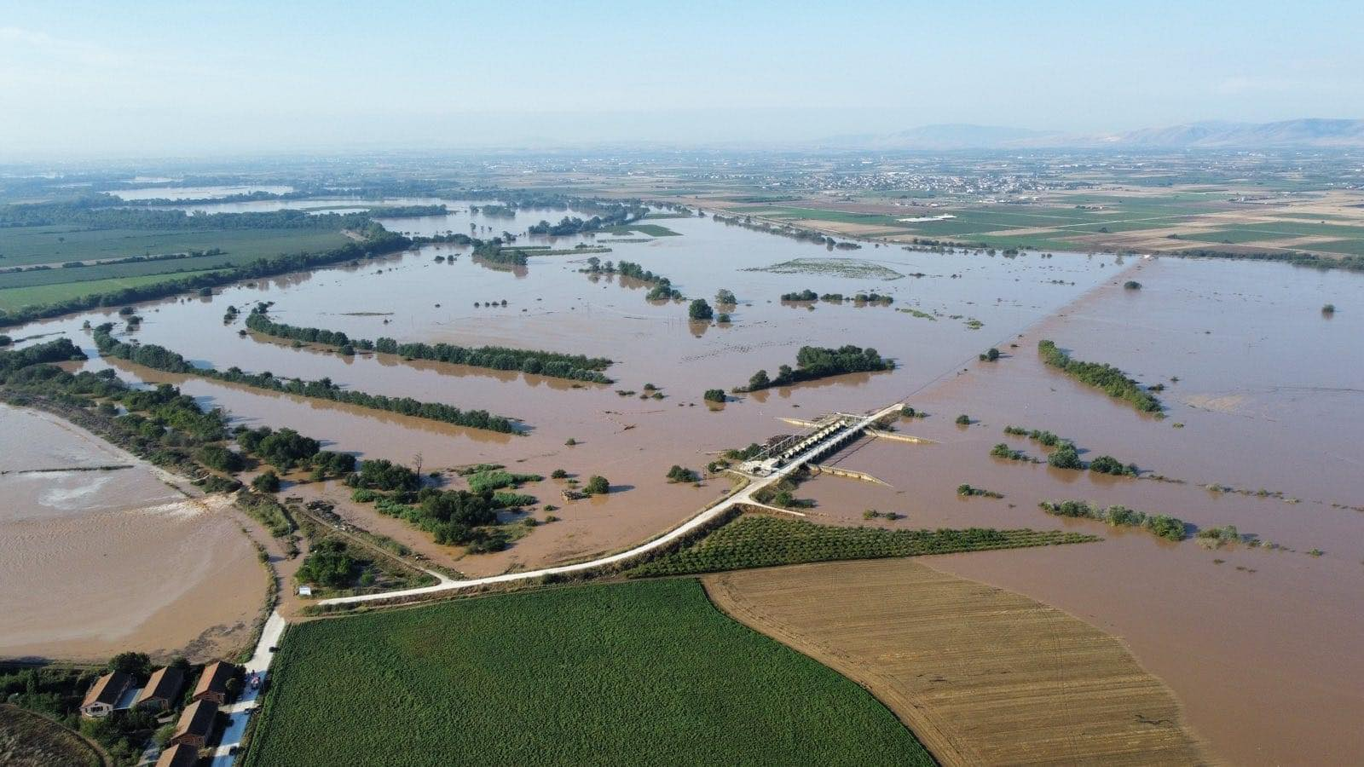
Περιοχή Γυρτώνης - Φαλάνης
Περιοχή Καρδίτσας
Περιοχή Λάρισας

Slide 4



